Slide 1
게임프로그래밍 코드분석
오구의 모험
201234567
2014558109 정주용

Slide 2
POWER POINT PRESENTATION
Enjoy your stylish business and campus life with BIZCAM
let mainSchedule = setInterval(main, 20);
0.02 초 단위로 main()함수가 실행됨
메인 내부
display() 메소드 -> 전체적 게임그려줌
배경음악 틀어주는 메소드
playerMove() 메소드 -> 플레이어 관련
게임 시간 증가
function main() { display(); playBackgroundMusic(); playerMove(); globalTime++; }

Slide 3
POWER POINT PRESENTATION
Enjoy your stylish business and campus life with BIZCAM
display 내부
캔버스에 배경화면 그려주는 메소드
플레이어가 밟을 발판 그려주는 메소드
인벤토리 보여주는 메소드
튜토리얼 보여주는 메소드
배경 구름 음직이게하는 메소드
총알 그려주는 메소드
적 그려주는 메소드
적피격 , 플레이어 피격 로직 메소드
피격 애니메이션 보여주는 메소드
승리 애니메이션 보여주는 메소드
적 공격 로직 메소드
적 공격 보여주는 메소드
총알끼리 부딪칠때의 로직 메소드
라운드 승리 메소드
function display() { drawBackground(); drawPlatform(); drawInventory(); drawTutorial(); drawCloud(); drawBullets(); drawEnemy(); hitEnemy(); hitPlayer(); drawHitAnimation(); drawWinFireWork(); enemyAttack(); drawEnemyBullets(); bulletConflict(); if(win === 1) showWin(); }

Slide 4
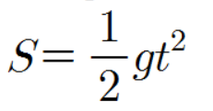
POWER POINT PRESENTATION
Enjoy your stylish business and campus life with BIZCAM
function playerMove() { gravity(); jump(); collision(); drawPlayer();
}
playerMove 내부
플레이어 중력 로직 메소드
플레이어 점프 로직 메소드
플레이어 충돌 로직 메소드
플레이어 그려주는 메소드
function gravity() { if (playerY <= canvasHeight - 20) { playerDy = 5 * time * time * 0.7; time += 0.03; } else { playerDy = 0; time = 0; } }
중력코드 내부
플레이어가 땅좌표에 있지 않을시
중력가속도 법칙에 의해
플레이어의 Y좌표 운동에너지 대입

Slide 5
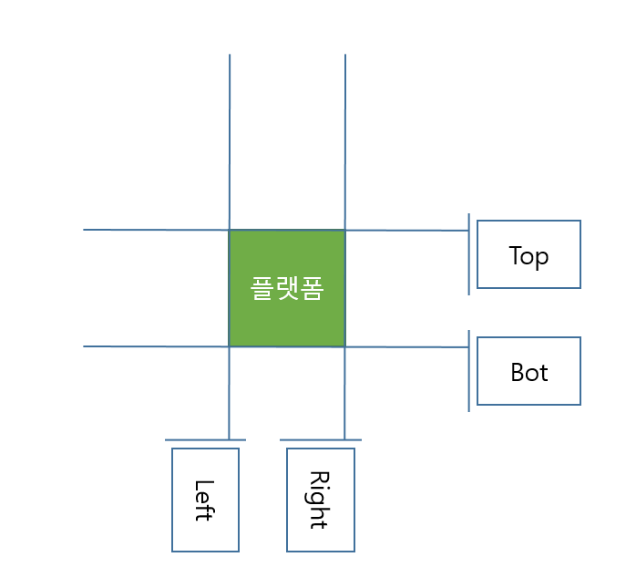
POWER POINT PRESENTATION
Enjoy your stylish business and campus life with BIZCAM
function collision(){ for(var I in platforms) { //collision form top if(platforms[i].x – 5 <= playerX && playerX <= platforms[i].x + 35 && platforms[i].y – 20 <= playerY && playerY <= platforms[i].y + 10){
…
충돌 메소드 내부
모든 플랫폼에 플레이어 충돌 적용
플랫폼 4방면에 대해 충돌 로직 적용
충돌 로직
4방면에 조건문 을 넣어
안으로 못들어가도록 설정

Slide 6
POWER POINT PRESENTATION
Enjoy your stylish business and campus life with BIZCAM
function addPlatform(x, y){ if(platformType === 1) { platforms.push({"x": x - 15, "y": y - 15, "width": 30, "height": 30, "type" : 1});
…
플랫폼 추가 메소드 내부
파라메터로 들어온 x,y 좌표
원하는 플랫폼 타입에 맞춰서
배열에 추가
function drawPlatform(){ for(var i in platforms){ if(platforms[i].type === 1){ draw.fillStyle = "black"; draw.fillRect(platforms[i].x,platforms[i].y,platforms[i].width,platforms[i].height);
…
플랫폼 그리는 로직
배열에 추가된 플랫폼들의
타입을 확인하여
스타일에 맞춰 플랫폼 그림

Slide 7
POWER POINT PRESENTATION
Enjoy your stylish business and campus life with BIZCAM
function setRound(){ platforms = []; playerX = 50; playerY = canvasHeight * 0.95; if(round === 1){ platformPush(410,806); platformPush(575,715); platformPush(779,615); platformPush(957,525); platformPush(1155,420); platformPush(1300,288); platformPushType(1298,160,9); } if(round === 2){ platformPush(410,806); platformPush(575,715);
…
각 라운드별 맵설정 로직
각 라운드 변수에 따라
좌표에 맞는 플랫폼 추가
플레이어 위치 , 이전 라운드 플랫폼은
전부 초기화

Slide 8
POWER POINT PRESENTATION
Enjoy your stylish business and campus life with BIZCAM
var enemy1Images = []; for (i = 0; i < 48; i++){ enemy1Images[i] = new Image(); enemy1Images[i].src = "resources/enemy/1/enemy1_" + i + ".png"; }
…
적 유닛별 애니메이션 파일로드
이미지를 배열에 저장
반복문 으로 여러장의 이미지를 한 배열에 저장
function drawEnemy() { for(i = 0; i < enemies.length; i++){ enemies[i].time++; if(enemies[i].img === 1) { draw.drawImage(enemy1Images[enemies[i].time % enemies[i].frame], enemies[i].x, enemies[i].y, 120, 130); }
…
적 유닛별 애니메이션 불러오기
적 유닛에 맞는 이미지 배열을
시간에 따라 한 장 씩 화면에 그림
각 적 유닛은 시간 변수를 가짐

Slide 9
POWER POINT PRESENTATION
Enjoy your stylish business and campus life with BIZCAM
var hitMusics= []; for(i = 0; i < 15; i++){ hitMusics[i] = new Audio
("resources/music/hit" + (i % 3) + ".wav"); } hitMusics[15] = 0;\
…
동시에 여러 번 쓰이는
효과음 불러오기
하나의 음악파일을
한 배열에 여러 개 저장
function enemyHitMusic() { hitMusics[hitMusics[15]%15].play().then(function() { hitMusics[15]++; console.log("hit 음악 잘나옴"); }).catch(function(error) { console.log("hit 음악 안나옴 : " + error); }); }
…
효과음 재생하기
하나의 효과음을 재생후
그 효과음이 재생중 일지라도,
배열에서 같은 효과음을 불러와서
재생 할수 있음

